Slide 1



视频车牌隐私保护—汇报
小组成员：何赋之 梁世豪
指导老师：马先钦
天津大学 智能与计算学部

Slide 2
视频车牌隐私保护—汇报
Ⅰ.任务背景-目标检测
Ⅱ.方法介绍-Yolov5
Ⅲ.实验结果
Ⅳ.运行实例-Python
Ⅴ.思考与展望

Slide 3
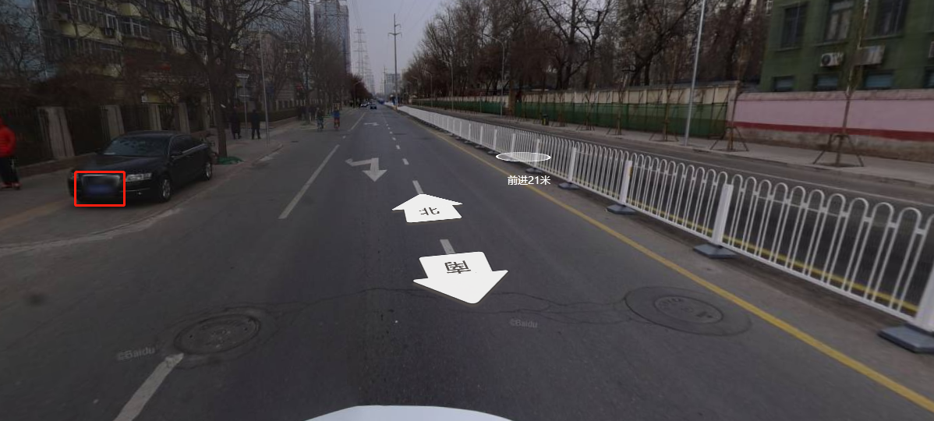
Ⅰ.任务背景
任务目标：对视频中的车牌进行自动识别，并将识别到的车牌添加马赛克，保护居民隐私
核心：目标检测算法
Notes:
OpenTSDB 使用 HBase 解决了水平扩展的问题 KairosDB 最初是基于OpenTSDB修改的，但是作者认为兼容HBase导致他们不能使用很多 Cassandra 独有的特性， 于是就抛弃了HBase仅支持Cassandra。 新发布的 OpenTSDB 中也加入了对 Cassandra 的支持。 故事还没完，Spotify 的人本来想使用 KairosDB，但是觉得项目发展方向不对以及性能太差，就自己撸了一个 Heroic。
InfluxDB 早期是完全开源的，后来为了维持公司运营，闭源了集群版本。

Slide 4
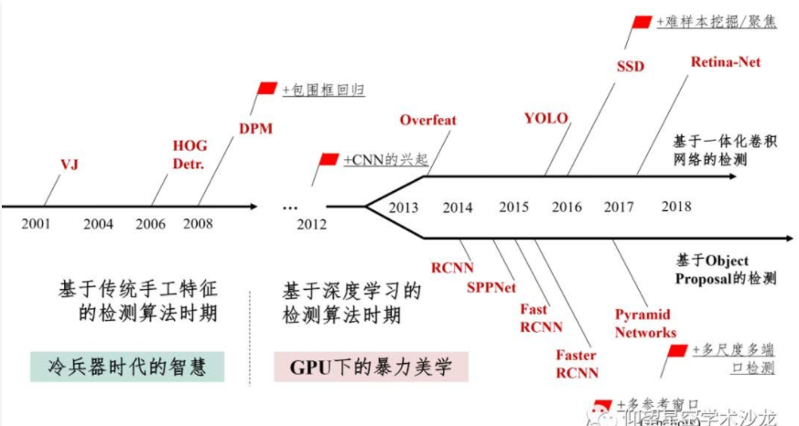
Ⅰ.任务背景-目标检测算法调研
基于手工特征的传统方法
基于深度学习的方法
两阶段算法
一阶段算法
Notes:
OpenTSDB 使用 HBase 解决了水平扩展的问题 KairosDB 最初是基于OpenTSDB修改的，但是作者认为兼容HBase导致他们不能使用很多 Cassandra 独有的特性， 于是就抛弃了HBase仅支持Cassandra。 新发布的 OpenTSDB 中也加入了对 Cassandra 的支持。 故事还没完，Spotify 的人本来想使用 KairosDB，但是觉得项目发展方向不对以及性能太差，就自己撸了一个 Heroic。
InfluxDB 早期是完全开源的，后来为了维持公司运营，闭源了集群版本。

Slide 5
Ⅰ.任务背景-目标检测算法调研
基于手工特征的传统方法
传统方法步骤：
传统方法缺陷：
图像预处理
滑动窗口：基于滑动窗口的区域选择策略没有针对性，时间和空间复杂度高，产生大量无用的特征。
特征工程：需要人工对目标区域选择合适的特征，工程时间长，经过特征工程选择的特征不一定能够符合多样性特征，其鲁棒性较差。
目标区域选择：滑动窗
特征提取：手工特征
分类器检测
Notes:
OpenTSDB 使用 HBase 解决了水平扩展的问题 KairosDB 最初是基于OpenTSDB修改的，但是作者认为兼容HBase导致他们不能使用很多 Cassandra 独有的特性， 于是就抛弃了HBase仅支持Cassandra。 新发布的 OpenTSDB 中也加入了对 Cassandra 的支持。 故事还没完，Spotify 的人本来想使用 KairosDB，但是觉得项目发展方向不对以及性能太差，就自己撸了一个 Heroic。
InfluxDB 早期是完全开源的，后来为了维持公司运营，闭源了集群版本。

Slide 6
Ⅰ.任务背景——目标检测算法调研
两阶段算法：先由算法生成一系列样本候选框，再进行样本分类。
一阶段算法：不产生候选框，直接将目标框定位问题转化为回归问题。
基于深度学习的目标检测方法
调研的算法：
两阶段算法
一阶段算法
R-CNN
Fast –RCNN
Faster-RCNN
FPN
YOLO
SSD
Notes:
OpenTSDB 使用 HBase 解决了水平扩展的问题 KairosDB 最初是基于OpenTSDB修改的，但是作者认为兼容HBase导致他们不能使用很多 Cassandra 独有的特性， 于是就抛弃了HBase仅支持Cassandra。 新发布的 OpenTSDB 中也加入了对 Cassandra 的支持。 故事还没完，Spotify 的人本来想使用 KairosDB，但是觉得项目发展方向不对以及性能太差，就自己撸了一个 Heroic。
InfluxDB 早期是完全开源的，后来为了维持公司运营，闭源了集群版本。

Slide 7
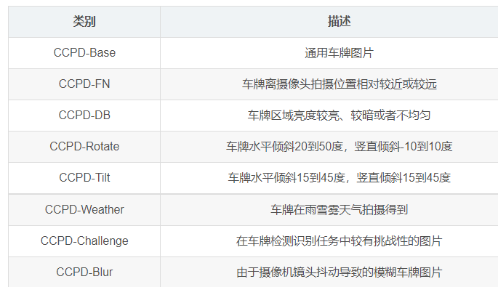
Ⅱ.方法介绍-构建数据集
主要数据来源：CCPD2019。CCPD数据集是中科大团队建立的车牌数据集，此数据集目标用于做端到端的目标检测训练，解决了传统车牌识别检测的数据集规模较小问题。一共近30万张图片。
对CCPD每种类数据抽取十分之一，向其中补充绿色车牌204张，黄色车牌646张。
Notes:
OpenTSDB 使用 HBase 解决了水平扩展的问题 KairosDB 最初是基于OpenTSDB修改的，但是作者认为兼容HBase导致他们不能使用很多 Cassandra 独有的特性， 于是就抛弃了HBase仅支持Cassandra。 新发布的 OpenTSDB 中也加入了对 Cassandra 的支持。 故事还没完，Spotify 的人本来想使用 KairosDB，但是觉得项目发展方向不对以及性能太差，就自己撸了一个 Heroic。
InfluxDB 早期是完全开源的，后来为了维持公司运营，闭源了集群版本。

Slide 8
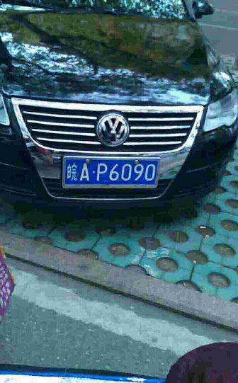
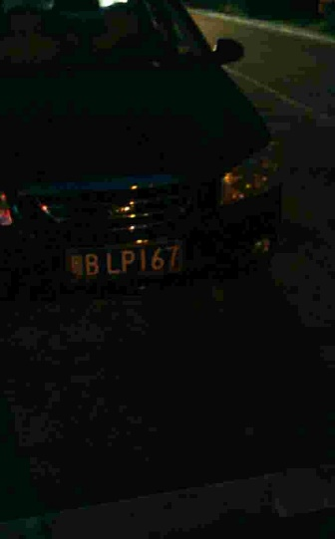
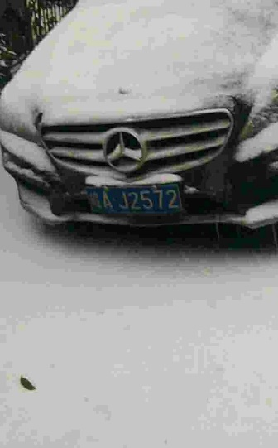

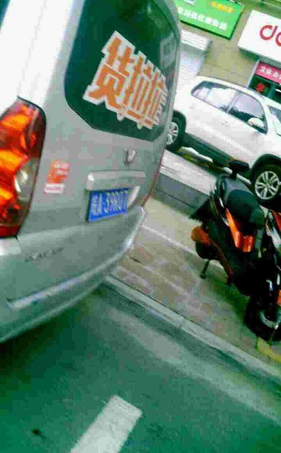
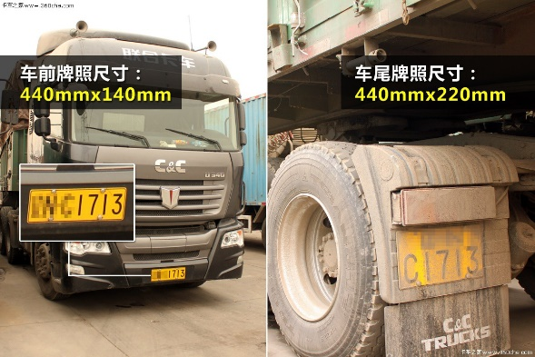
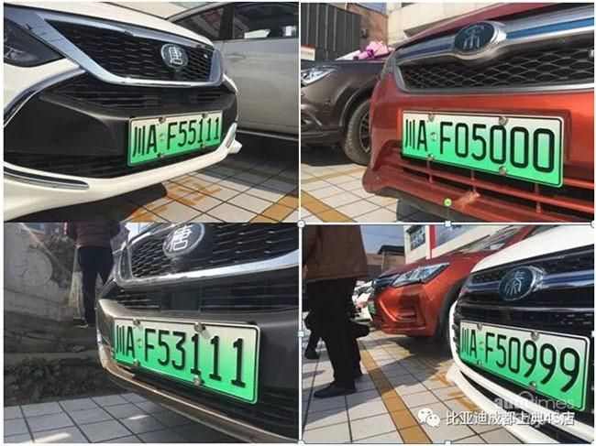
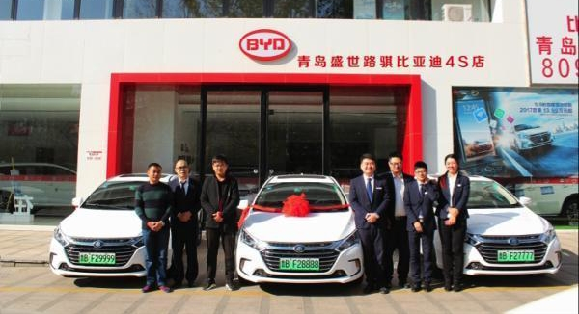
Ⅱ.方法介绍-构建数据集
蓝色车牌：
常规
黑夜
特殊天气
模糊，磨损
侧面
黄色车牌：
绿色车牌：
Notes:
OpenTSDB 使用 HBase 解决了水平扩展的问题 KairosDB 最初是基于OpenTSDB修改的，但是作者认为兼容HBase导致他们不能使用很多 Cassandra 独有的特性， 于是就抛弃了HBase仅支持Cassandra。 新发布的 OpenTSDB 中也加入了对 Cassandra 的支持。 故事还没完，Spotify 的人本来想使用 KairosDB，但是觉得项目发展方向不对以及性能太差，就自己撸了一个 Heroic。
InfluxDB 早期是完全开源的，后来为了维持公司运营，闭源了集群版本。

Slide 9
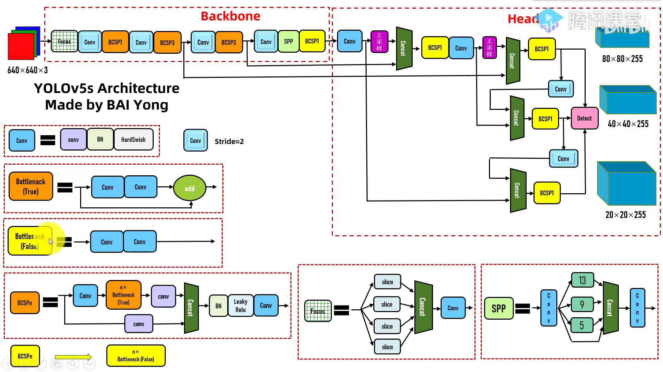
Ⅱ.方法介绍-yolov5
YOLOV5优势：
1）检测精度高，适合于绝大多数数据集和目标检测任务。
2）速度快，没有候选框选定环节，节省大量算力。
3）使用Pytorch框架，对用户非常友好，能够方便训练自己的数据集。
4）不仅易于配置环境，模型训练也非常简单快速。
5）代码易读，整合了大量的计算机视觉技术，非常有利于学习和借鉴。并且对于之后的改进（添加马赛克）实现起来较为方便。
Notes:
OpenTSDB 使用 HBase 解决了水平扩展的问题 KairosDB 最初是基于OpenTSDB修改的，但是作者认为兼容HBase导致他们不能使用很多 Cassandra 独有的特性， 于是就抛弃了HBase仅支持Cassandra。 新发布的 OpenTSDB 中也加入了对 Cassandra 的支持。 故事还没完，Spotify 的人本来想使用 KairosDB，但是觉得项目发展方向不对以及性能太差，就自己撸了一个 Heroic。
InfluxDB 早期是完全开源的，后来为了维持公司运营，闭源了集群版本。

Slide 10
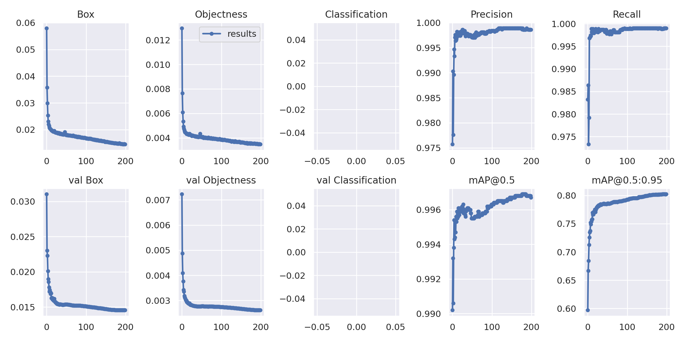
Ⅱ.方法介绍-yolov5训练
Yolov5子架构：yolov5-l
epoch：200
img-size：[320，320]
Notes:
OpenTSDB 使用 HBase 解决了水平扩展的问题 KairosDB 最初是基于OpenTSDB修改的，但是作者认为兼容HBase导致他们不能使用很多 Cassandra 独有的特性， 于是就抛弃了HBase仅支持Cassandra。 新发布的 OpenTSDB 中也加入了对 Cassandra 的支持。 故事还没完，Spotify 的人本来想使用 KairosDB，但是觉得项目发展方向不对以及性能太差，就自己撸了一个 Heroic。
InfluxDB 早期是完全开源的，后来为了维持公司运营，闭源了集群版本。

Slide 11
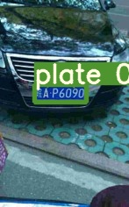
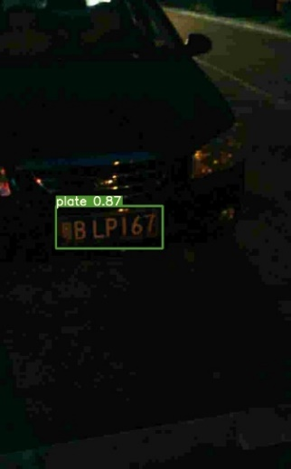
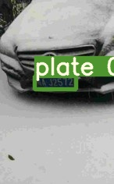
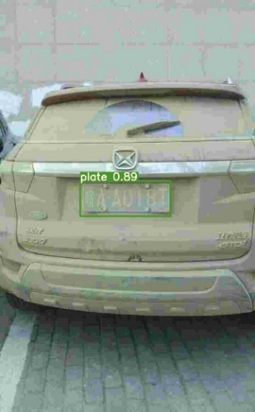


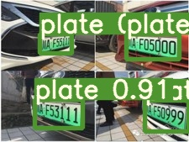

Ⅲ.实验结果-车牌检测
蓝色车牌：
常规
黑夜
特殊天气
模糊，磨损
侧面
黄色车牌：
绿色车牌：
Notes:
OpenTSDB 使用 HBase 解决了水平扩展的问题 KairosDB 最初是基于OpenTSDB修改的，但是作者认为兼容HBase导致他们不能使用很多 Cassandra 独有的特性， 于是就抛弃了HBase仅支持Cassandra。 新发布的 OpenTSDB 中也加入了对 Cassandra 的支持。 故事还没完，Spotify 的人本来想使用 KairosDB，但是觉得项目发展方向不对以及性能太差，就自己撸了一个 Heroic。
InfluxDB 早期是完全开源的，后来为了维持公司运营，闭源了集群版本。

Slide 12
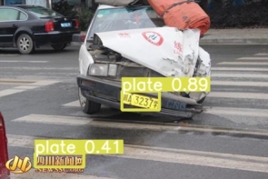
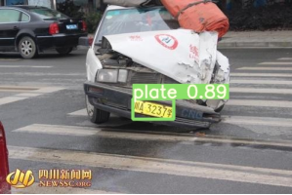
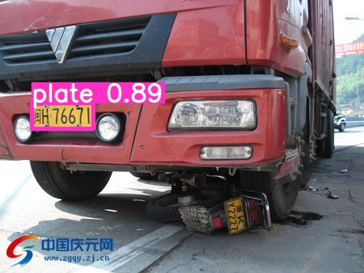
Ⅲ.实验结果-车牌检测
错检情况：网站、电视台名称
解决方案：提高检测阈值
漏检情况：大幅度旋转的车牌
解决方案：数据增强
Notes:
OpenTSDB 使用 HBase 解决了水平扩展的问题 KairosDB 最初是基于OpenTSDB修改的，但是作者认为兼容HBase导致他们不能使用很多 Cassandra 独有的特性， 于是就抛弃了HBase仅支持Cassandra。 新发布的 OpenTSDB 中也加入了对 Cassandra 的支持。 故事还没完，Spotify 的人本来想使用 KairosDB，但是觉得项目发展方向不对以及性能太差，就自己撸了一个 Heroic。
InfluxDB 早期是完全开源的，后来为了维持公司运营，闭源了集群版本。

Slide 13
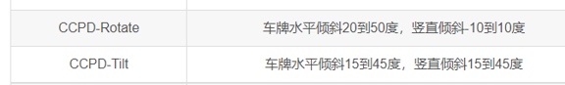
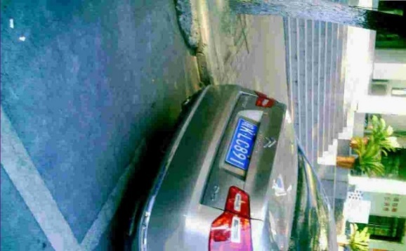
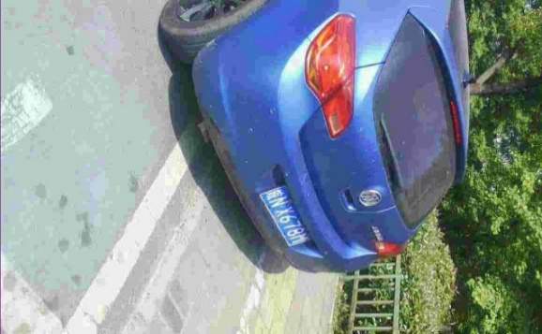
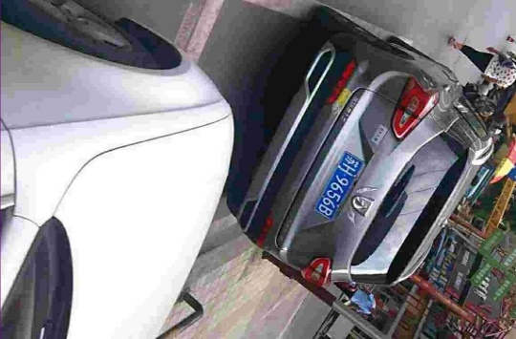
Ⅲ.实验结果-车牌检测
数据增强：抽取部分数据进行大幅度旋转操作，新添加约5000张图片，现共计40608张图片
原有数据
新增数据
Notes:
OpenTSDB 使用 HBase 解决了水平扩展的问题 KairosDB 最初是基于OpenTSDB修改的，但是作者认为兼容HBase导致他们不能使用很多 Cassandra 独有的特性， 于是就抛弃了HBase仅支持Cassandra。 新发布的 OpenTSDB 中也加入了对 Cassandra 的支持。 故事还没完，Spotify 的人本来想使用 KairosDB，但是觉得项目发展方向不对以及性能太差，就自己撸了一个 Heroic。
InfluxDB 早期是完全开源的，后来为了维持公司运营，闭源了集群版本。

Slide 14
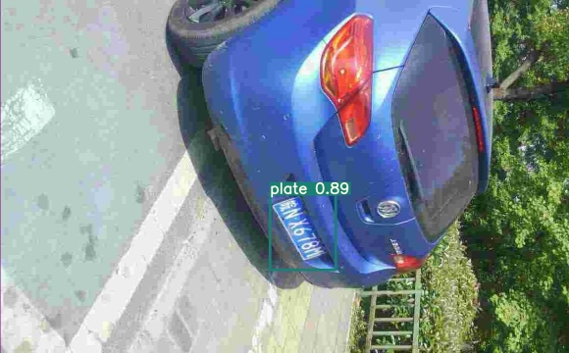
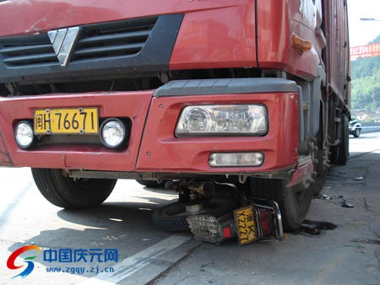

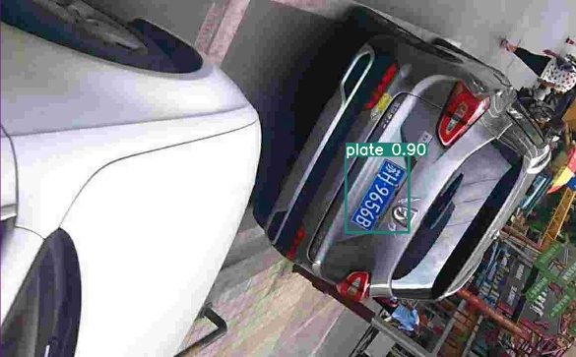
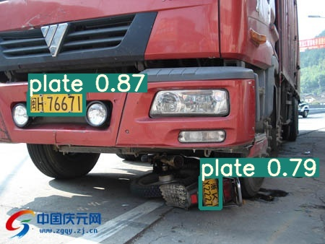
Ⅲ.实验结果-车牌检测
解决了先前模型遇到的，对大幅旋转的车牌的漏检问题
Notes:
OpenTSDB 使用 HBase 解决了水平扩展的问题 KairosDB 最初是基于OpenTSDB修改的，但是作者认为兼容HBase导致他们不能使用很多 Cassandra 独有的特性， 于是就抛弃了HBase仅支持Cassandra。 新发布的 OpenTSDB 中也加入了对 Cassandra 的支持。 故事还没完，Spotify 的人本来想使用 KairosDB，但是觉得项目发展方向不对以及性能太差，就自己撸了一个 Heroic。
InfluxDB 早期是完全开源的，后来为了维持公司运营，闭源了集群版本。

Slide 15
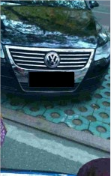
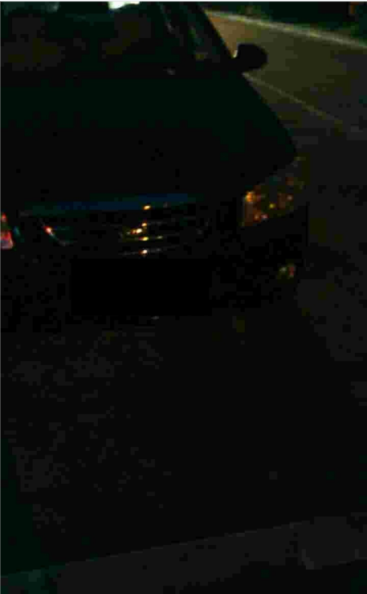
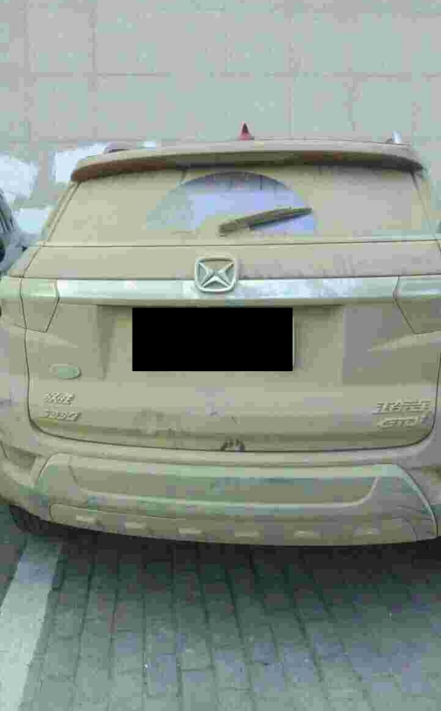
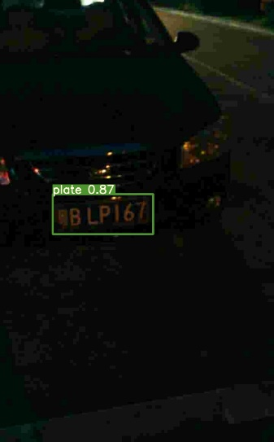
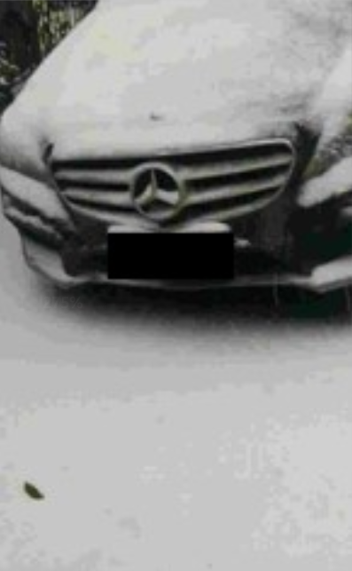
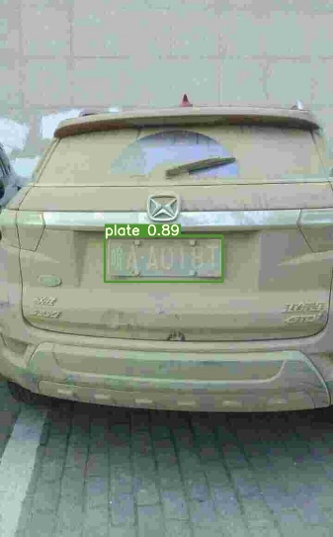
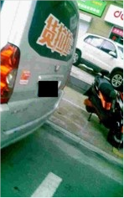
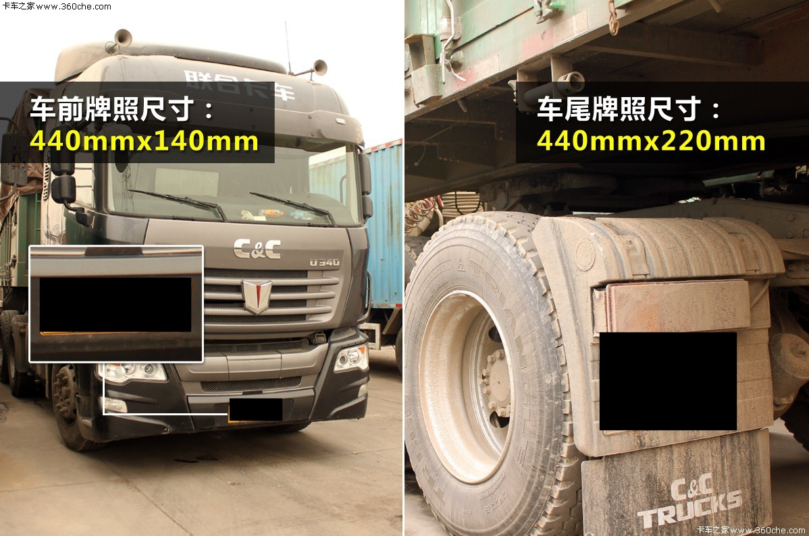
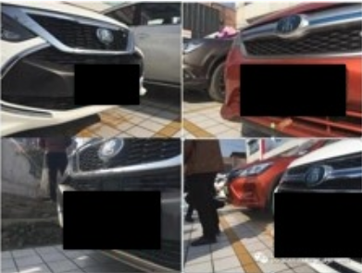
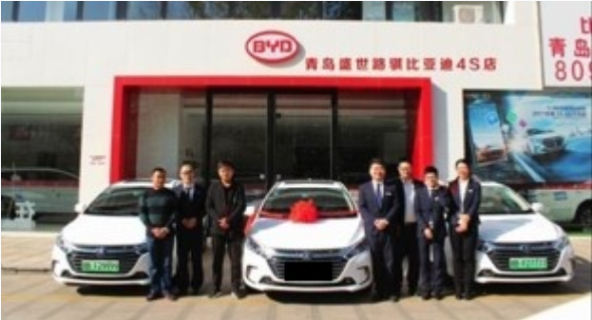
Ⅲ.实验结果-打码
蓝色车牌：
黄色车牌：
绿色车牌：
Notes:
OpenTSDB 使用 HBase 解决了水平扩展的问题 KairosDB 最初是基于OpenTSDB修改的，但是作者认为兼容HBase导致他们不能使用很多 Cassandra 独有的特性， 于是就抛弃了HBase仅支持Cassandra。 新发布的 OpenTSDB 中也加入了对 Cassandra 的支持。 故事还没完，Spotify 的人本来想使用 KairosDB，但是觉得项目发展方向不对以及性能太差，就自己撸了一个 Heroic。
InfluxDB 早期是完全开源的，后来为了维持公司运营，闭源了集群版本。

Slide 16
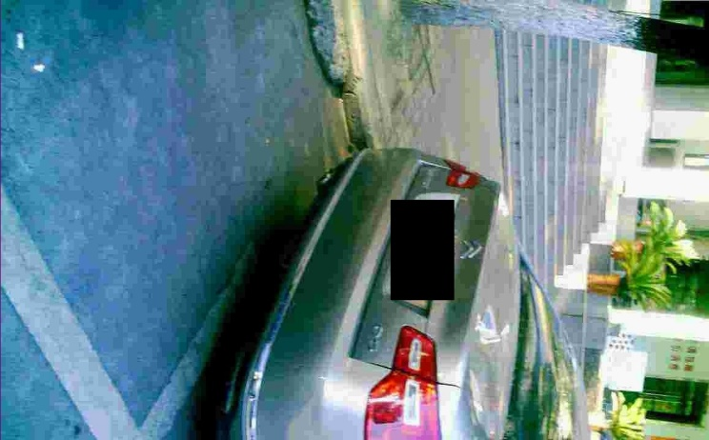
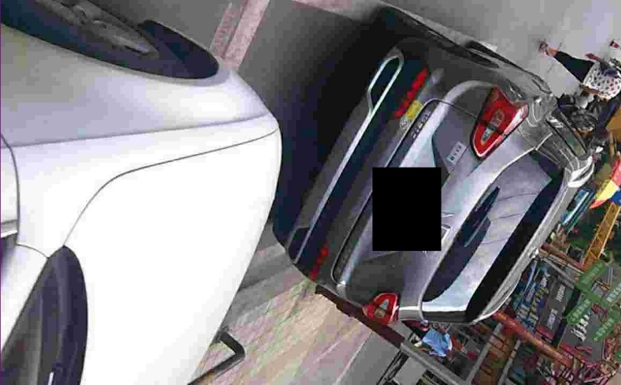
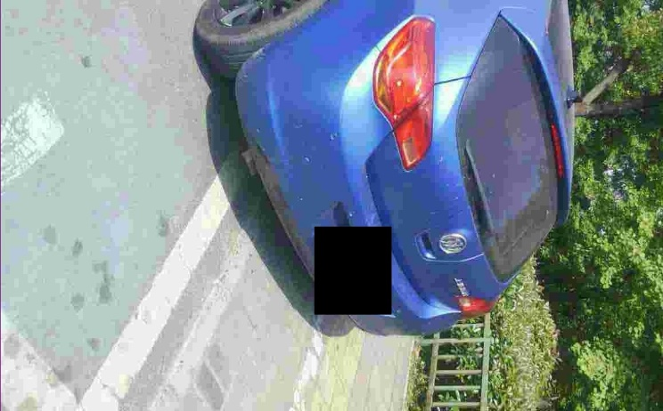
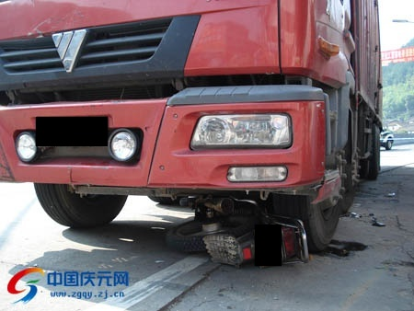
Ⅲ.实验结果-检测并打码
大幅度旋转车牌：
Notes:
OpenTSDB 使用 HBase 解决了水平扩展的问题 KairosDB 最初是基于OpenTSDB修改的，但是作者认为兼容HBase导致他们不能使用很多 Cassandra 独有的特性， 于是就抛弃了HBase仅支持Cassandra。 新发布的 OpenTSDB 中也加入了对 Cassandra 的支持。 故事还没完，Spotify 的人本来想使用 KairosDB，但是觉得项目发展方向不对以及性能太差，就自己撸了一个 Heroic。
InfluxDB 早期是完全开源的，后来为了维持公司运营，闭源了集群版本。

Slide 17
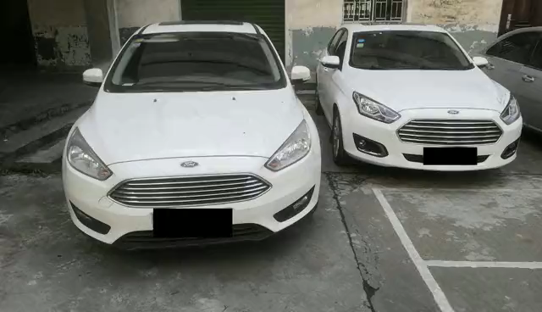

Ⅳ.运行实例-视频
Notes:
OpenTSDB 使用 HBase 解决了水平扩展的问题 KairosDB 最初是基于OpenTSDB修改的，但是作者认为兼容HBase导致他们不能使用很多 Cassandra 独有的特性， 于是就抛弃了HBase仅支持Cassandra。 新发布的 OpenTSDB 中也加入了对 Cassandra 的支持。 故事还没完，Spotify 的人本来想使用 KairosDB，但是觉得项目发展方向不对以及性能太差，就自己撸了一个 Heroic。
InfluxDB 早期是完全开源的，后来为了维持公司运营，闭源了集群版本。

Slide 18
Ⅴ.总结与展望
总结：
（1）训练数据的质量在整个工程中十分重要。直接影响模型训练后的效果，数据增强十分重要；
（2）Yolov5算法的表现令人满意。对于照片、视频都能较好地检测出车牌；
（3）目标检测在实际生活中的应用十分广泛，具有重大价值。
展望：
（1）车牌的识别。以字符级别识别车牌，并按照分割出来的字符将该车辆的省份、类型等分类；
（2）算法的封装。落地使用，在地图软件等容易泄露用户隐私的地方应用该算法；
（3）对于图片、视频中的小目标车牌的检测仍有较大提升空间，可继续扩充数据集，添加小样本车牌，并调研小样本检测领域知识。
Notes:
OpenTSDB 使用 HBase 解决了水平扩展的问题 KairosDB 最初是基于OpenTSDB修改的，但是作者认为兼容HBase导致他们不能使用很多 Cassandra 独有的特性， 于是就抛弃了HBase仅支持Cassandra。 新发布的 OpenTSDB 中也加入了对 Cassandra 的支持。 故事还没完，Spotify 的人本来想使用 KairosDB，但是觉得项目发展方向不对以及性能太差，就自己撸了一个 Heroic。
InfluxDB 早期是完全开源的，后来为了维持公司运营，闭源了集群版本。

Slide 19


Thanks！

